Slide 1
Муниципальное дошкольное образовательное учреждение «Детский сад «Березка» р.п. Новые Бурасы Новобурасского района Саратовской области »
Экологическое воспитание детей младшей группы «Солнышко»
Воспитатель: Обухова О.В.
2020-2021 г.

Slide 2
Актуальность темы:
«Всё хорошее в людях – из детства!
Как истоки добра пробудить?
Прикоснуться к природе всем
сердцем
Удивиться, узнать, полюбить!
Я хочу, чтоб земля расцветала,
И росли, как цветы, малыши,
Чтоб для них экология стала,
Не наукой, а частью души! »
Актуальность введения экологического воспитания именно в таком возрасте
(с 3 до 6 лет) заключается в том, что в этот период жизни, дети очень любознательные, добрые и отзывчивые. Так как у них еще не сформирована модель поведения и отношения к природе, и зная цели и задачи экологического воспитания, можно выработать у них правильное отношение ко всей природе.

Slide 3
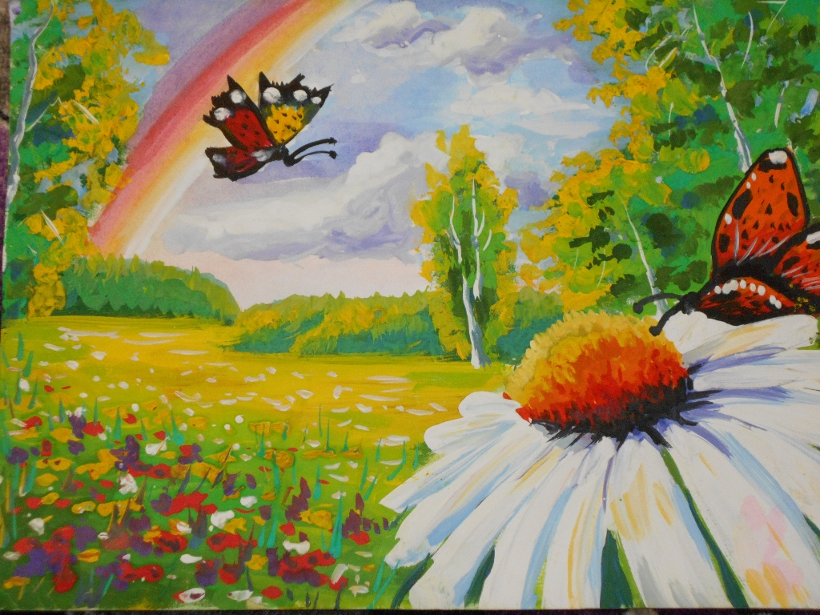
Цель:
научить детей видеть и понимать красоту родной природы, бережно относиться ко всему живому и использовать полученные знания в повседневной жизни.

Slide 4
Задачи:
знакомить детей с растительным и животным миром ;
развивать умение наблюдать, анализировать, сравнивать;
учить различать деревья, называть 1- 2 дерева,1-2 травянистых растения ,1 вид ягоды, 1 вид грибов,1 вид птиц;
учить различать и называть домашних животных и их детенышей ;
знакомить с сезонными изменениями, поведения животных и птиц;
воспитывать любовь к родному краю, умение правильно вести себя в природе;

Slide 5
Методы взаимодействия с семьей
беседы;
просьбы о помощи в оформлении и обогащении предметно-развивающей среды группы;
задания;
папки-передвижки.

Slide 6
Методы работы с детьми
наблюдения за живыми и неживыми объектами;
опытно-экспериментальная деятельность;
подвижные и дидактические игры;
непосредственно образовательная деятельность;
использование иллюстративно-наглядного материала;
чтение детской природоведческой и художественной литературы;
посильный труд.

Slide 7
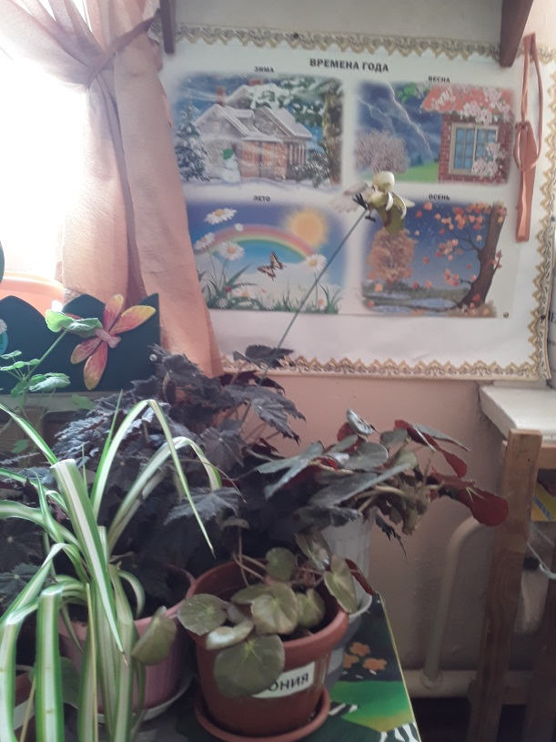
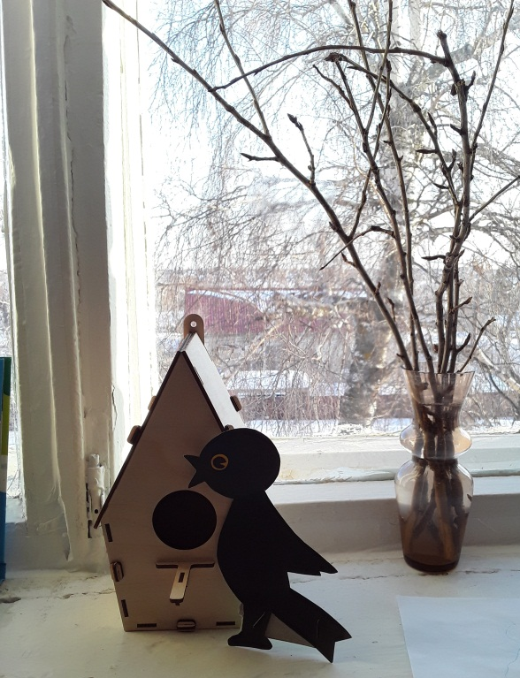
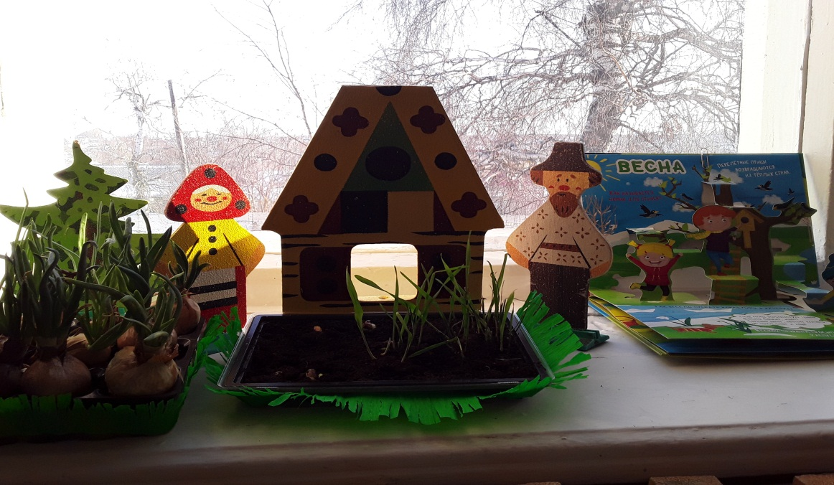
Развивающая предметно-пространственная среда

Slide 8
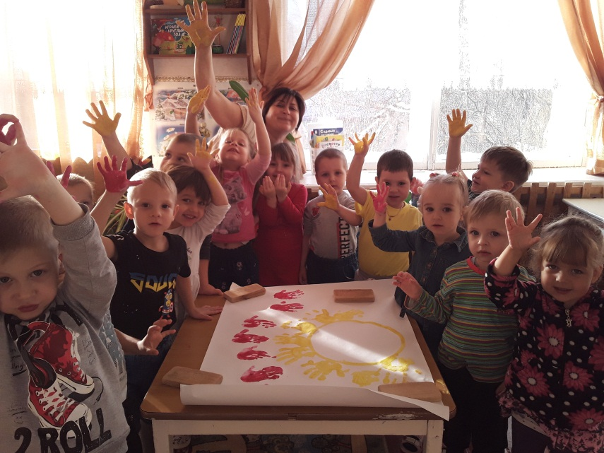
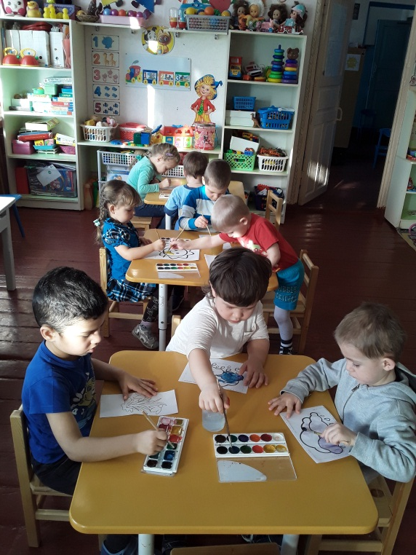
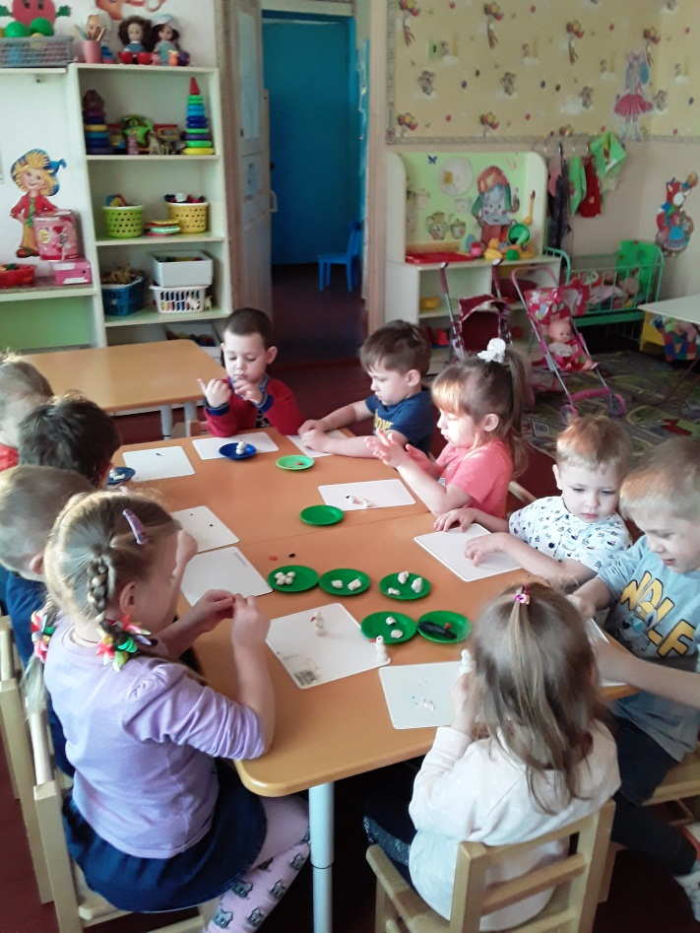
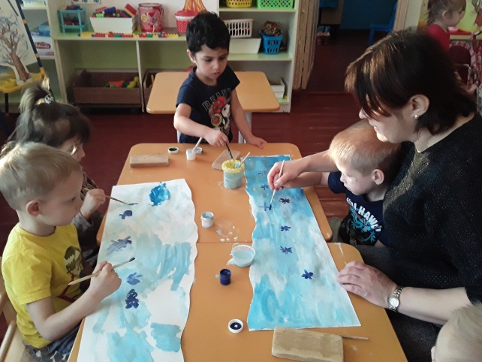
Изобразительная деятельность

Slide 9
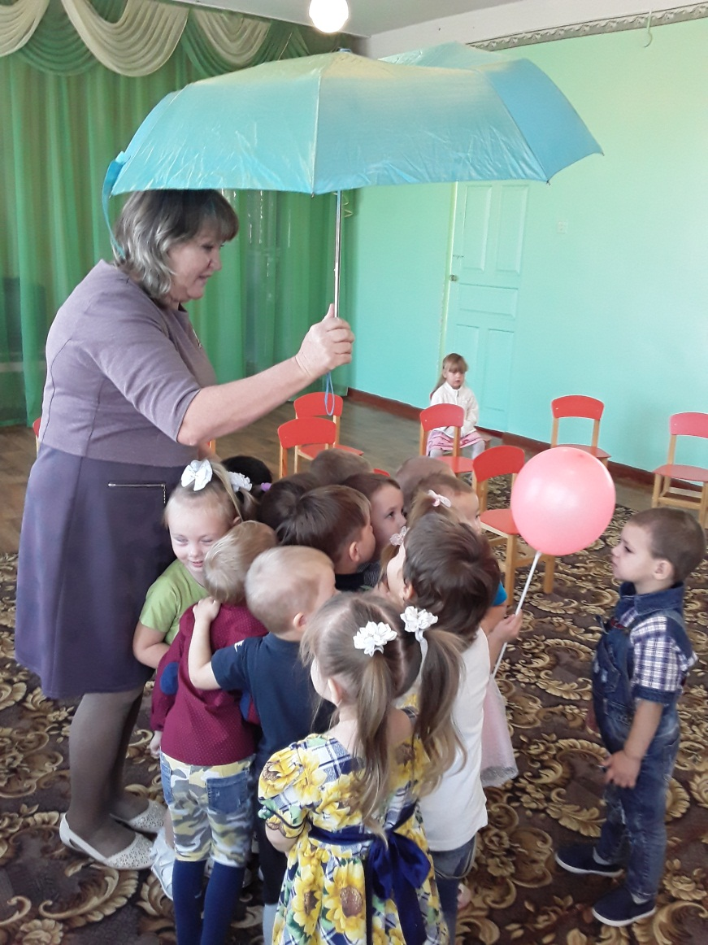
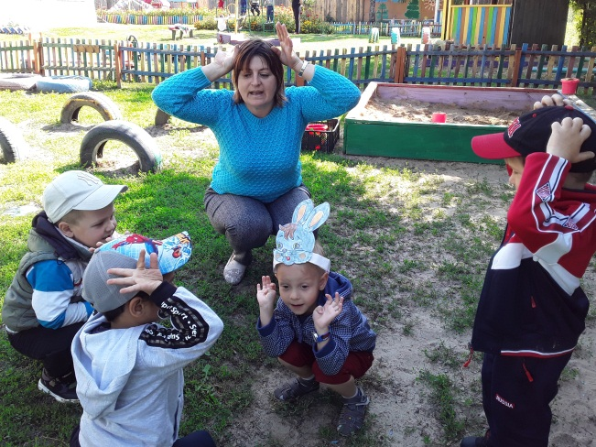
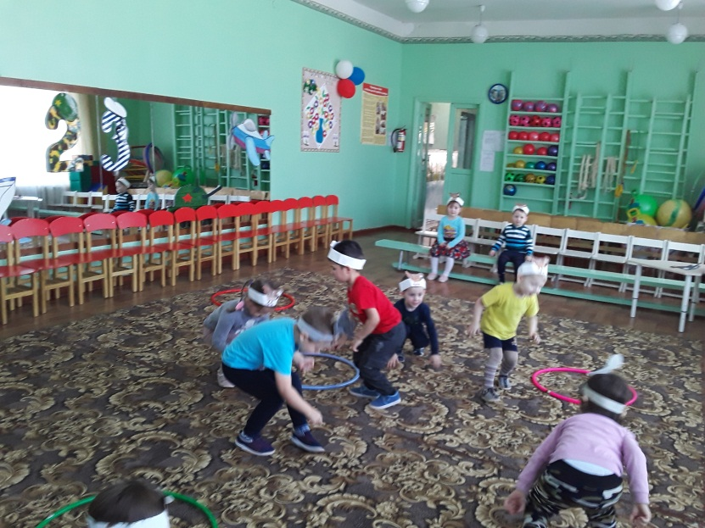
Подвижные игры

Slide 10
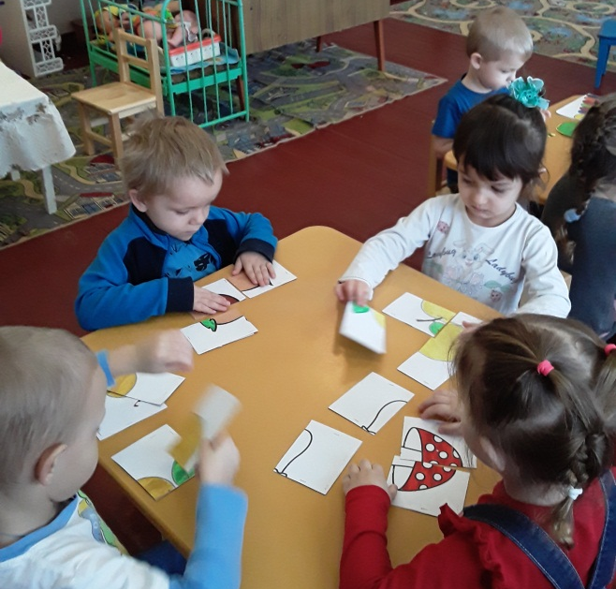
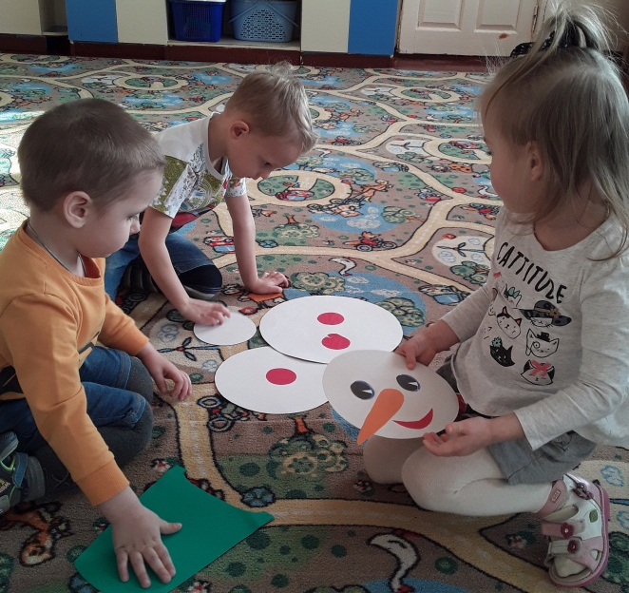
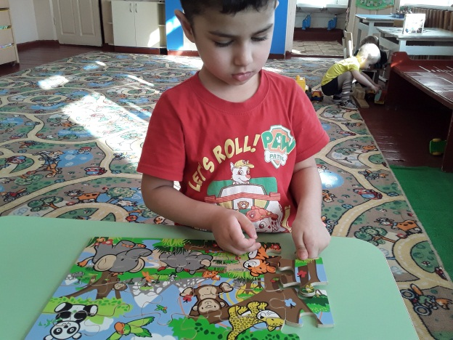
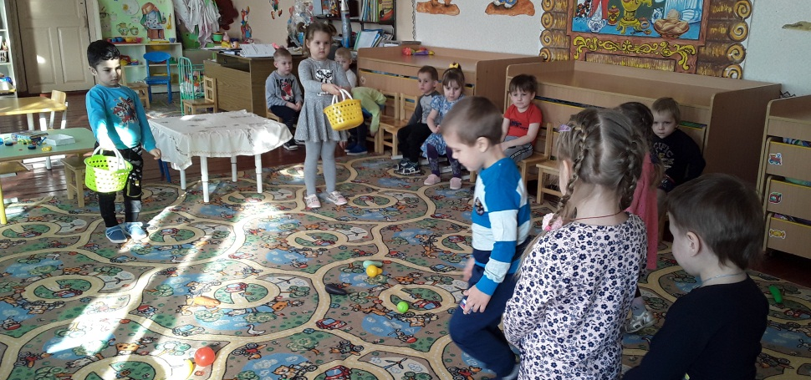
ДИДАКТИЧЕСКИЕ ИГРЫ

Slide 11
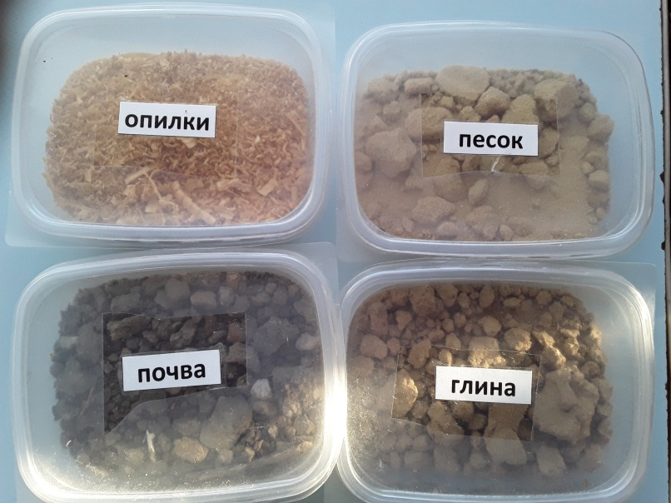
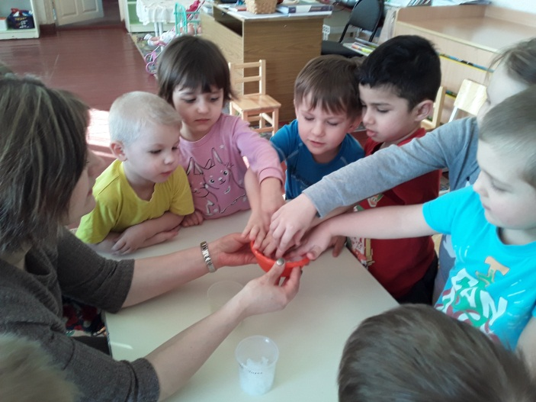
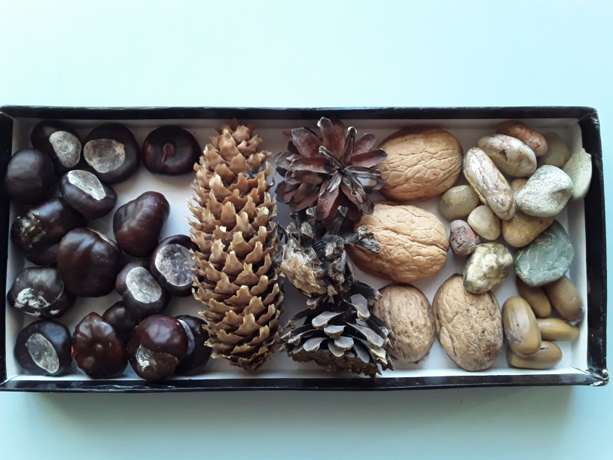
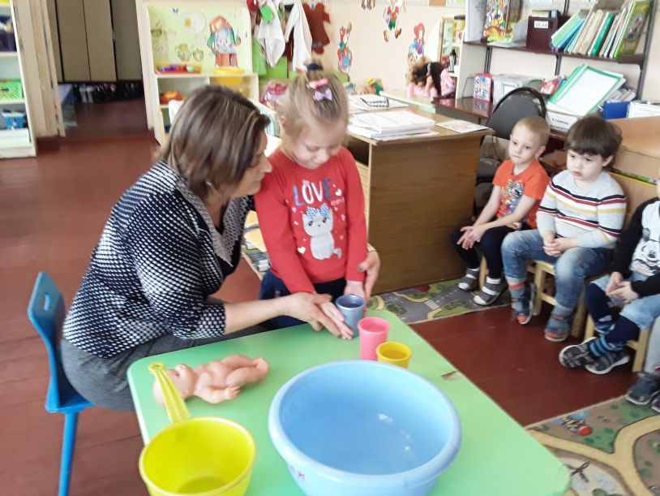
Опыты и эксперименты

Slide 12
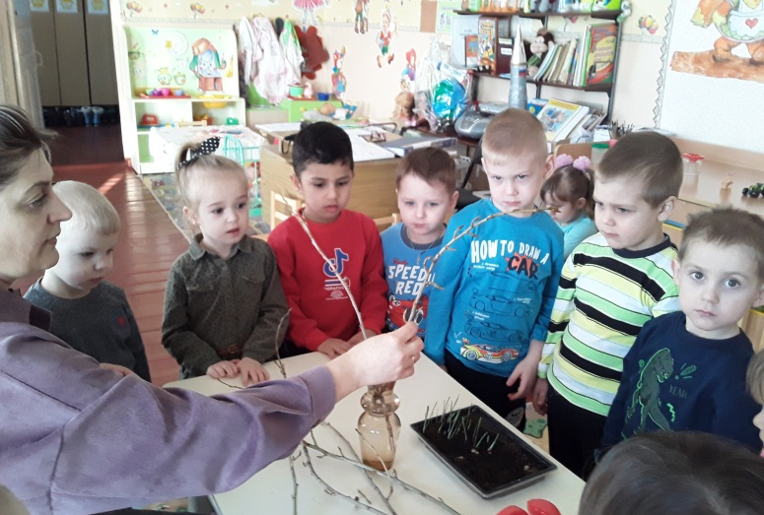
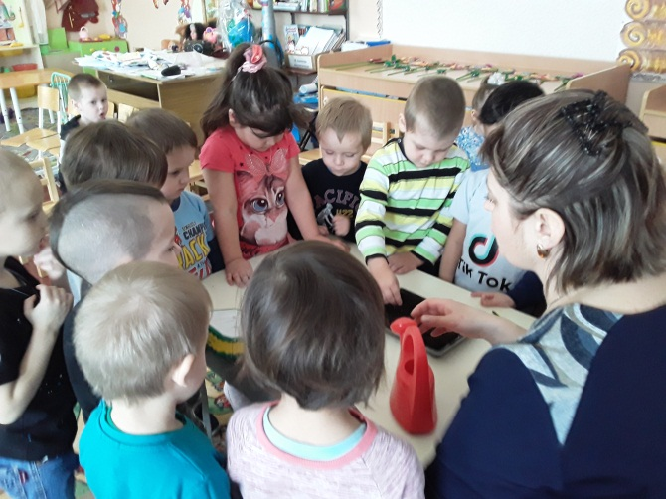
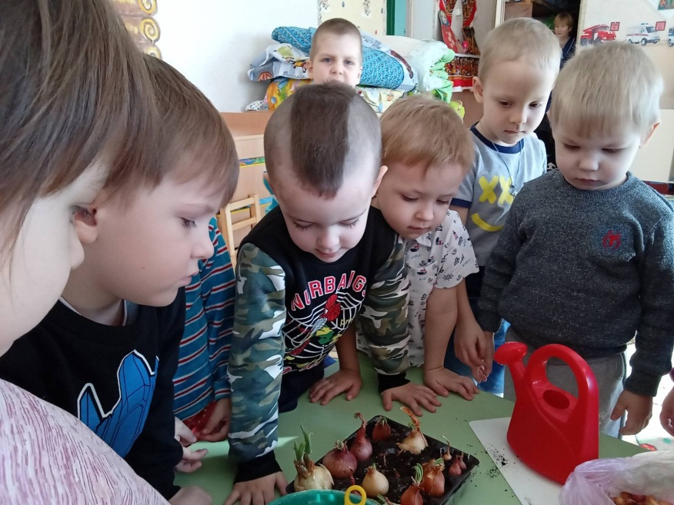
Наблюдение за природой

Slide 13
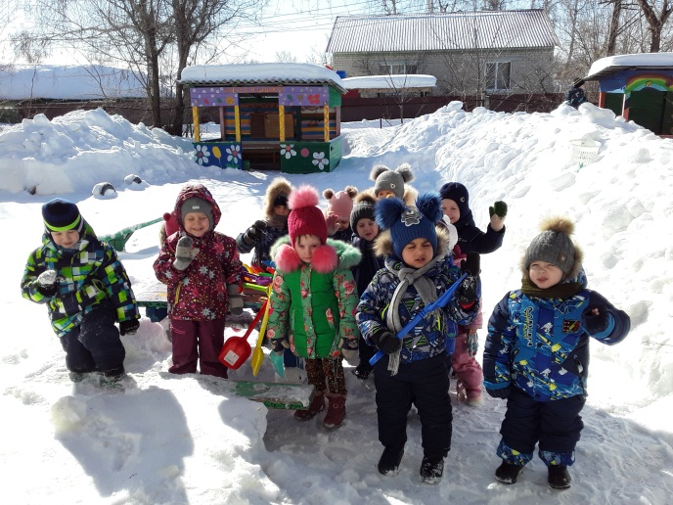
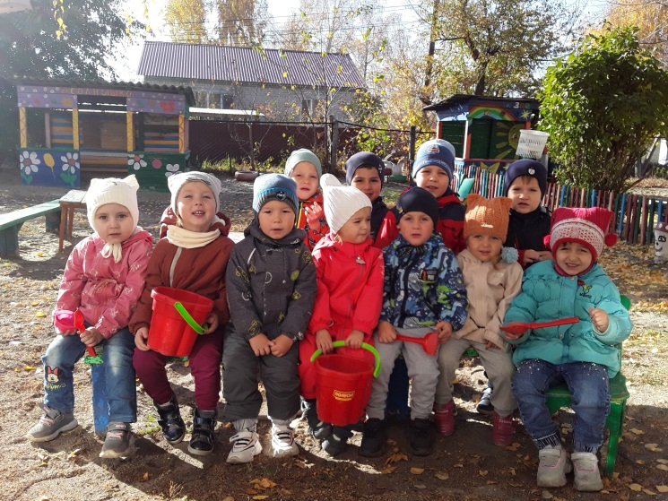
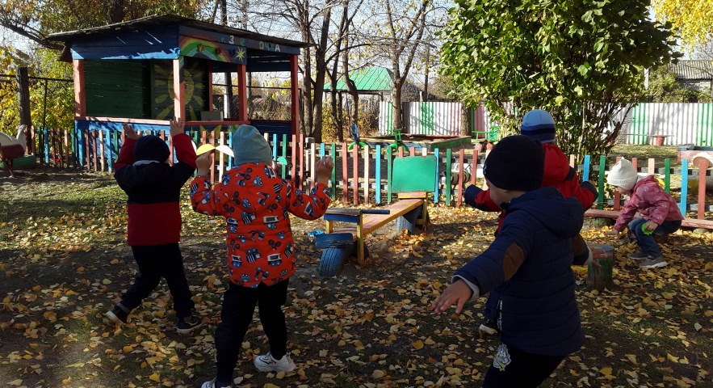
ПРОГУЛКИ

Slide 14
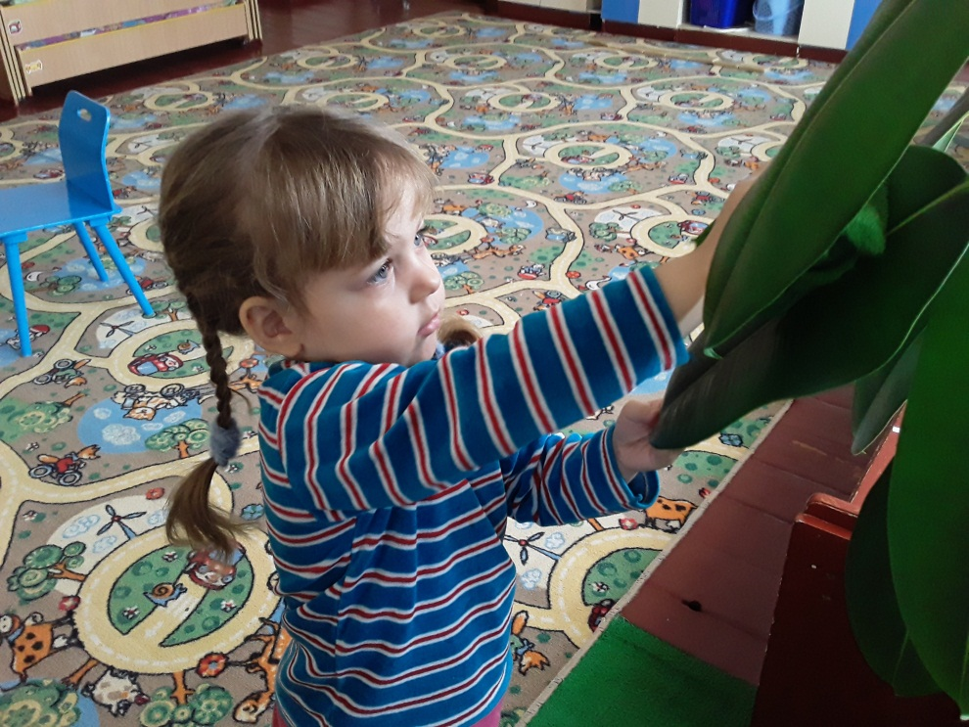
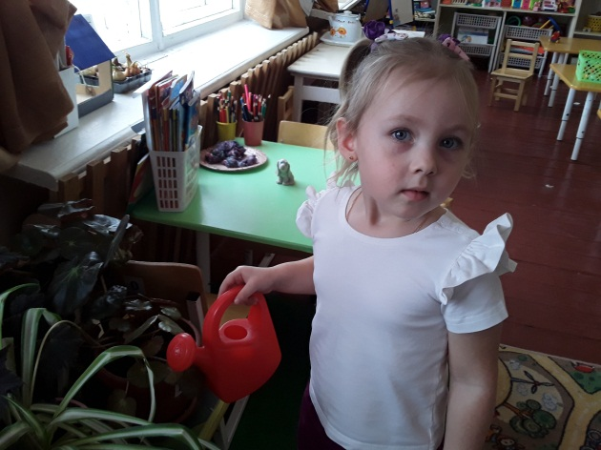
Посильный труд.

Slide 15
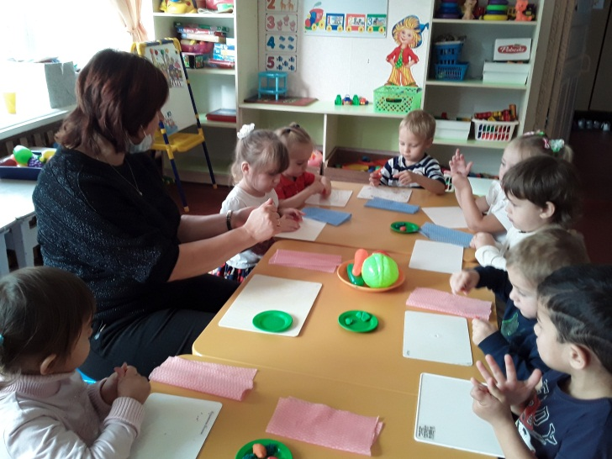
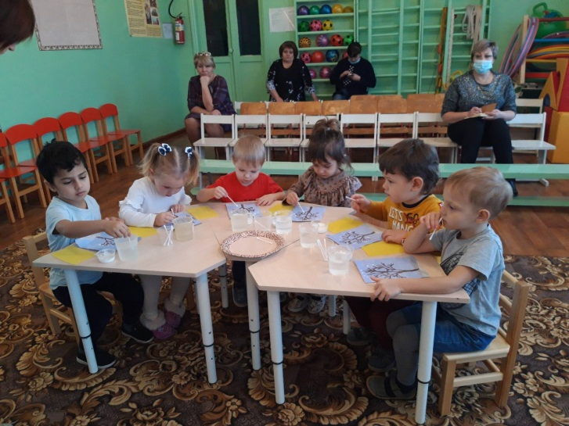
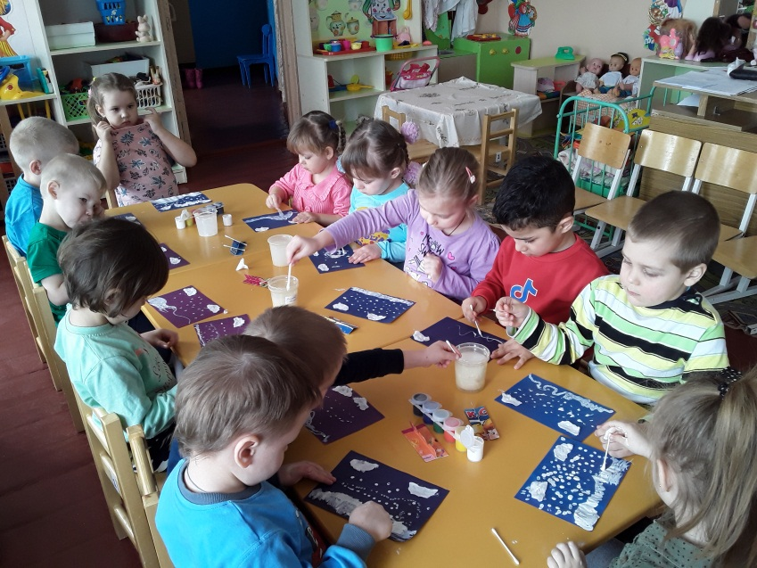
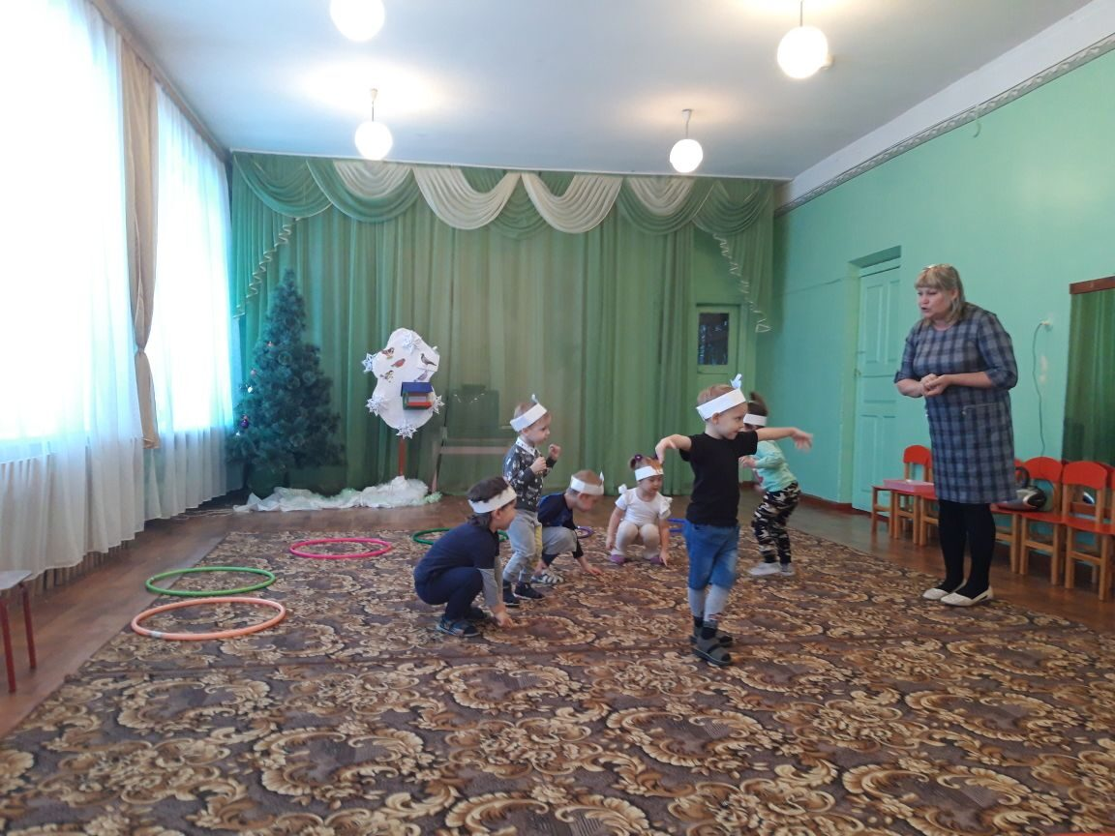
Непосредственно образовательная деятельность (занятия)

Slide 16
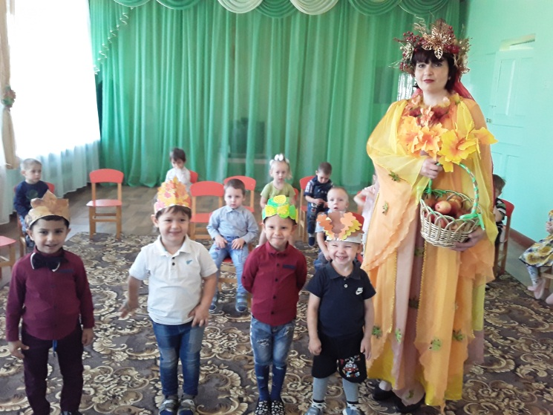
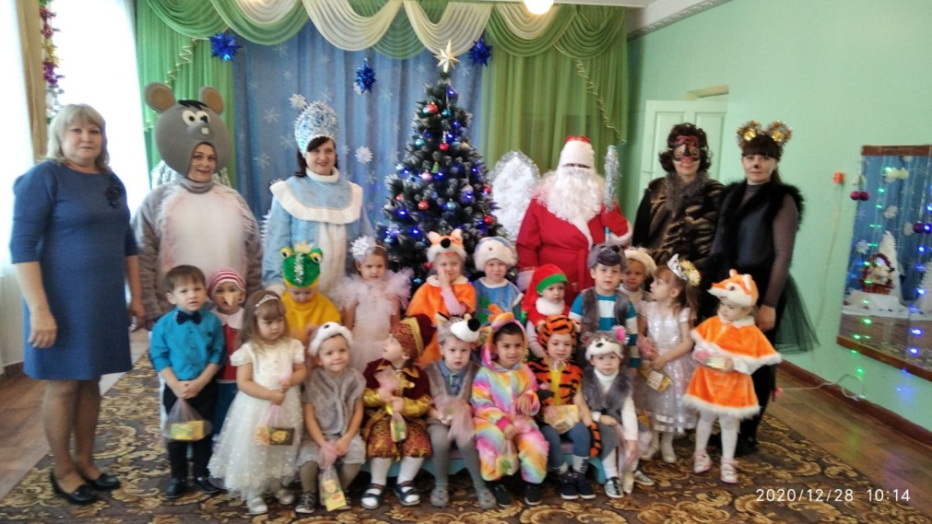
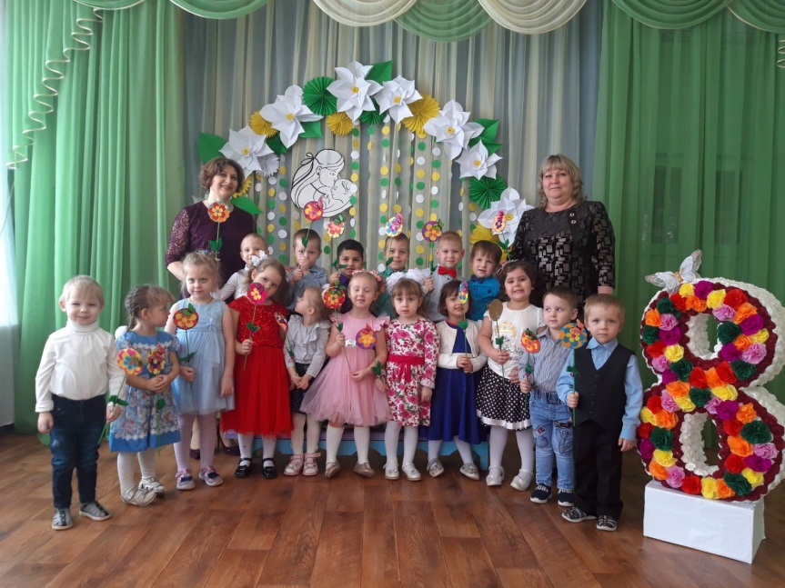
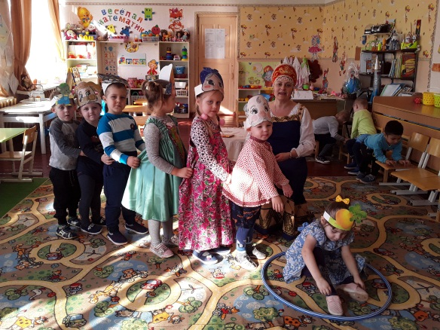
Праздники, досуги

Slide 17
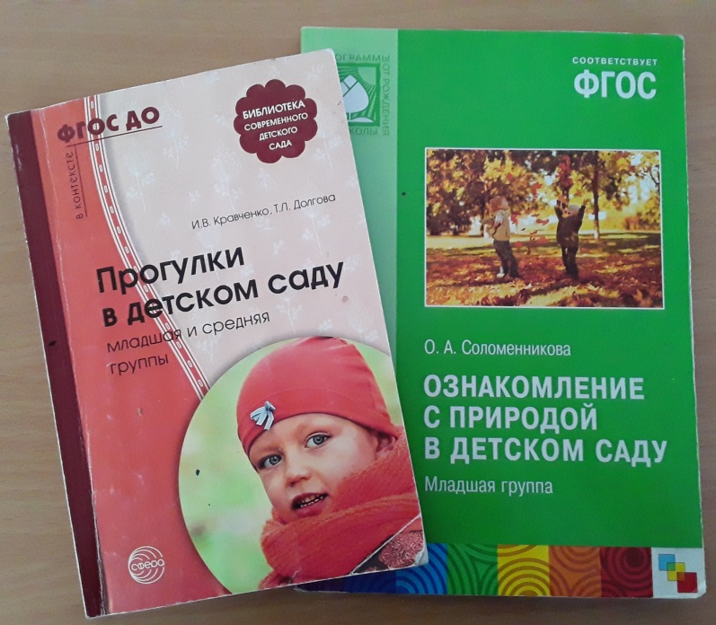
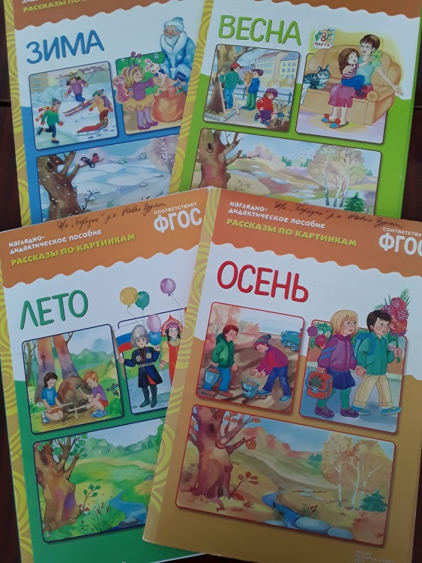
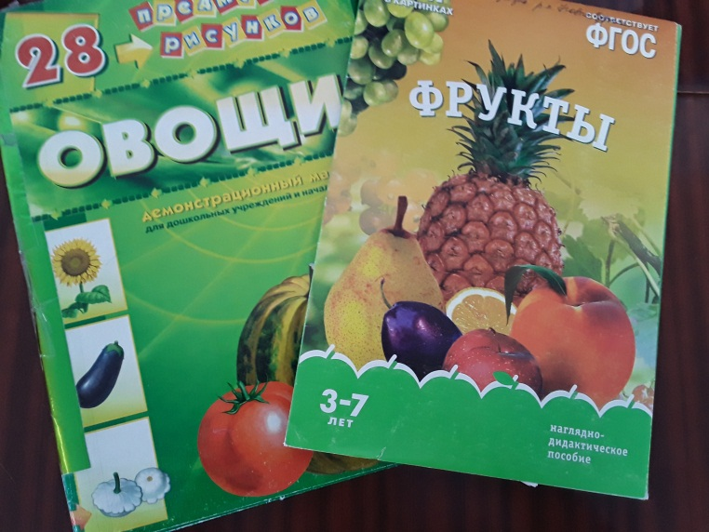
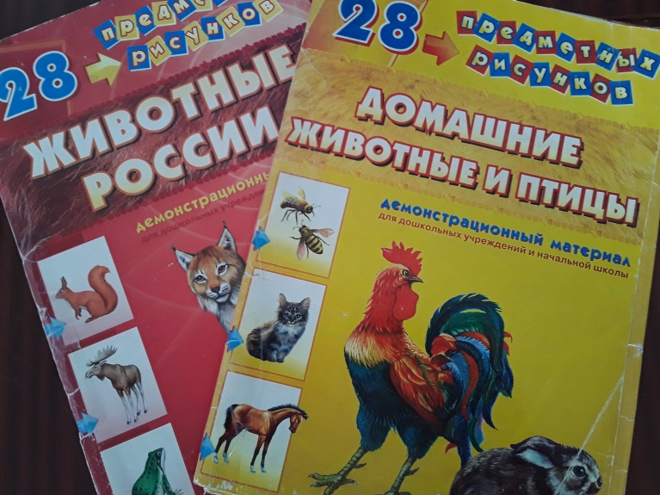
Методическое сопровождение

Slide 18
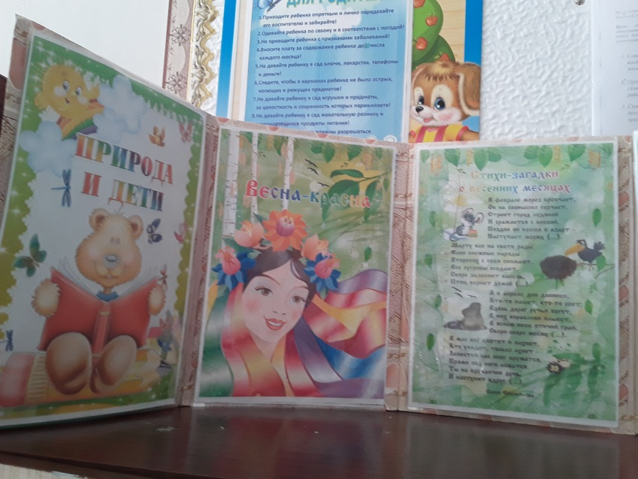
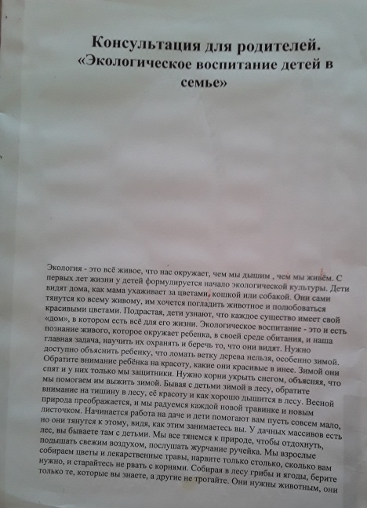
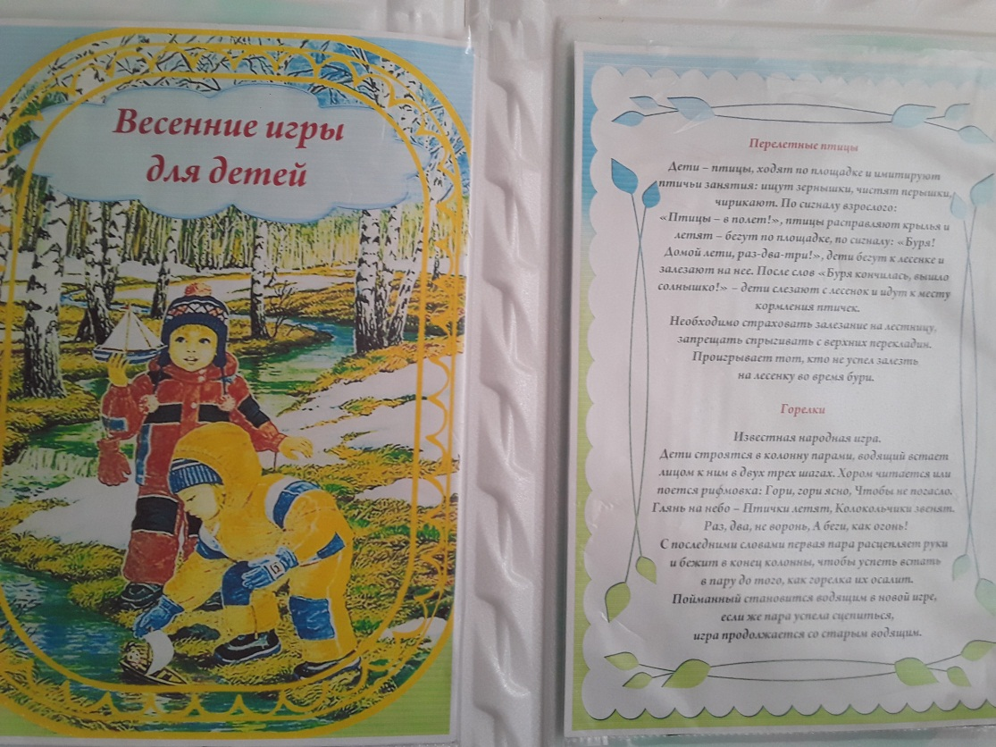
В помощь родителям.

Slide 19
Спасибо
за внимание!

